Slide 1
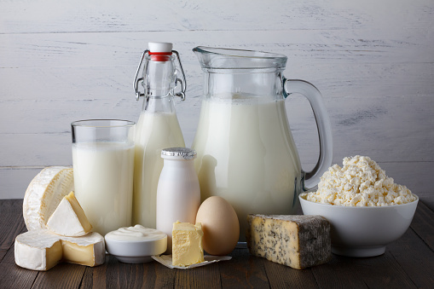
DAIRY INDUSTRY
https://www.liveworksheets.com/ae85367tf

Slide 2
DAIRY PRODUCTS
milk
butter
cheese
yoghurt
cream
cottage cheese
cream cheese
condensed milk
evaporated milk
powder milk
(eggs)
WHICH DAIRY PRODUCTS ARE POPULAR IN GREECE?

Slide 3
HOW HAS TECHNOLOGY CHANGED DAIRY PRODUCTION?
Automation technology is changing the way we produce milk, and the benefits are far-reaching: improved profitability, milk quality, lifestyle and animal welfare, fewer health problems.
-

Slide 4
VOCABULARY
located = που βρίσκεται, είναι χτισμένο
found = ιδρύω
run a farm/business = διευθύνω μια φάρμα/επιχείρηση
facilities = εγκαταστάσεις - μονάδα
main = βασικός, κύριος
barn = αχυρώνας, στάβλος, κοτέτσι
house (v) = στεγάζω
herd = κοπάδι
Holstein = αγελάδα τύπου Χόλσταϊν
https://www.cheeselovers.gr/paragogi/339-i-megali-ton-ageladon-sxoli.html
nursery =παιδικός σταθμός / φυτώριο / εκκολαπτήριο
calf - calves = μοσχαράκι
heifer = δαμαλίδα (νεαρή αγελάδα που δεν έχει ακόμη γεννήσει)
raise = σηκώνω, ανεβάζω, ανατρέφω
milking machine = μηχανή αρμέγματος
milking parlor (US) - parlour (UK) = χώρος αρμέγματος
available = διαθέσιμος
gallons = γαλόνια (1 γαλόνι = 4.5 λίτρα)
udders = μαστοί
storage = αποθήκευση, χώρος αποθήκευσης
pipeline = σωλήνωση, αγωγός
produce = παράγω
production = παραγωγή
rBST = σωματοτροπίνη βοοειδών (ορμόνη)
none of which = κανένα από τα οποία
contain = περιέχω
varieties = ποικιλίες
cheese = τυρί
butter = βούτυρο
commitment = δέσμευση
quality = ποιότητα
pasteurized = παστεριωμένο
homogenized = ομογενοποιημένο
batch = φουρνιά, ομάδα, πακέτο
rigorous = αυστηρός, απαιτητικός, ενδελεχής, σχολαστικός

